Slide 1




Slide 2


Slide 3


Slide 4

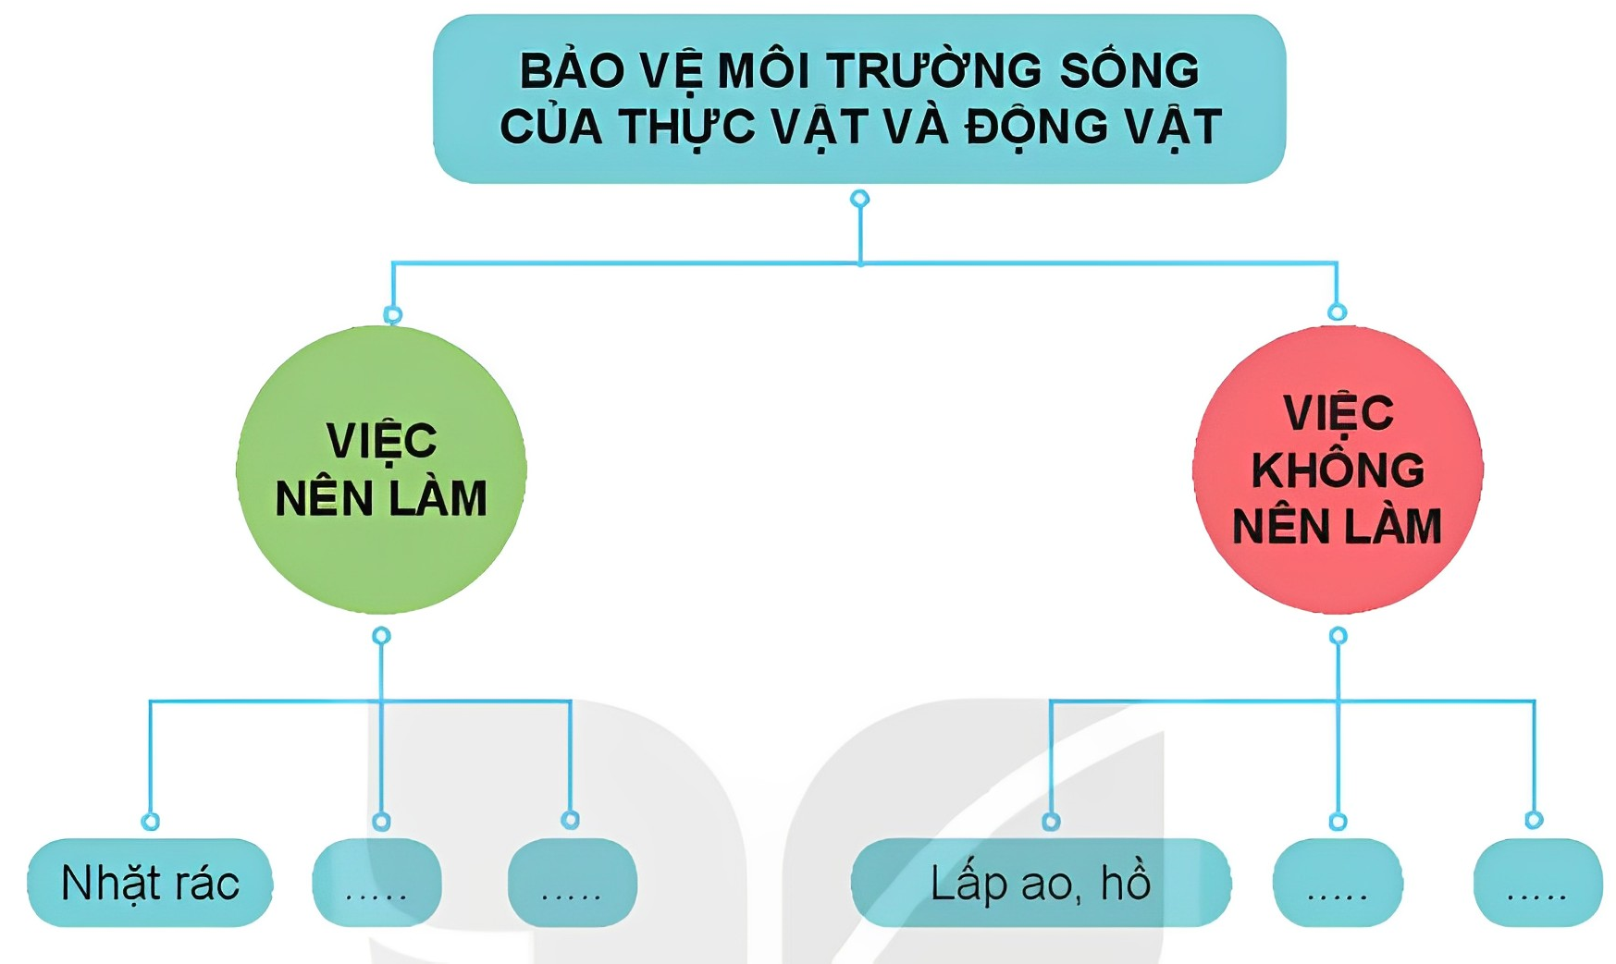
Trồng, chăm sóc cây
Không xả nước thải
Chặt cây
Xả rác bừa bãi

Slide 5

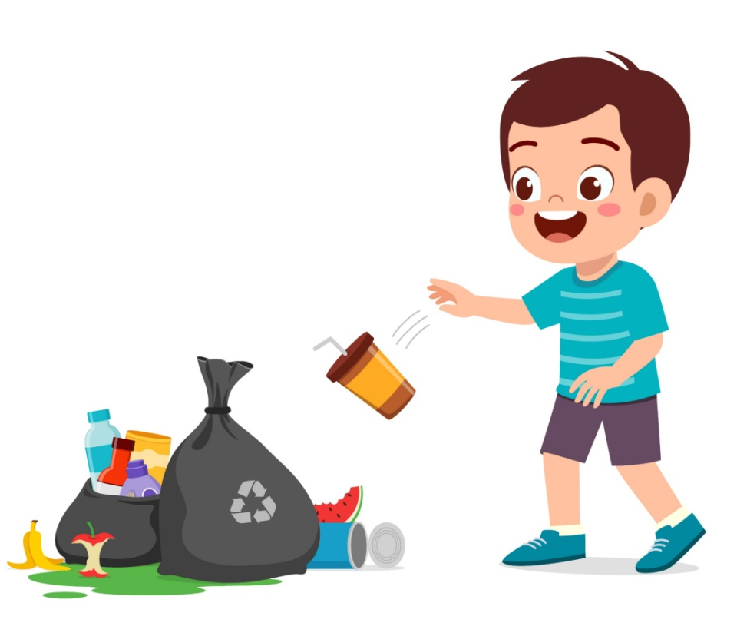

Tại sao chúng ta không nên xả rác bừa bãi?
Việc vứt, xả rác bừa bãi không chỉ gây nên hiện tượng ô nhiễm môi trường nước. Không khí mà còn gây nên mất mỹ quan đô thị.

Slide 6
Qua đoạn video vừa rồi, em hãy nêu hậu quả của việc vứt rác bừa bãi.

